Slide 1
Дипломна Робота
на тему : “Розробка апаратно-програмного комплексу для відлагодження пристроїв на мікроконтролерах”
Виконав студент групи 1 КC-14 сп
Коваленко Я.І.
Керівник: доцент, к.т.н., Роптанов В.І.

Slide 2
Метою є розробка відлагоджувального комплексу, який працює на основі мікроконтролера, і створенний для побудови мікропроцеорних систем
Для досягнення поставленої мети потрібно розв'язати ряд таких задач:
Аналіз теоретичних засад по даному пристрою
Основні функції та архітектура відлагоджувальних комплексів для побудови мікропроцесорних систем
Розробка алгоритму роботи, принципової схеми пристрою та програмного забзпечення
Моделювання пристрою в середовищі Proteus та перевірка його на працездатність.

Slide 3
Основні складові частини відлагоджувальної плати
Мікроконтролер
Дисплей (індикатор)
Блок керування
Блок живлення
Схема узгодження

Slide 4
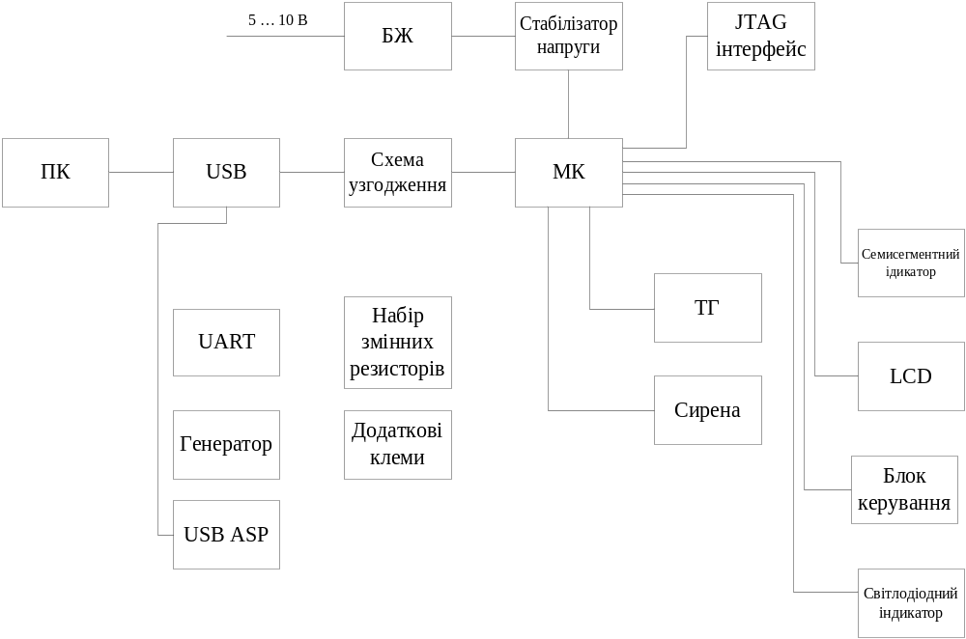
Функціональна схема відлагоджувальної плати для побудови мікропроцесорних систем

Slide 5
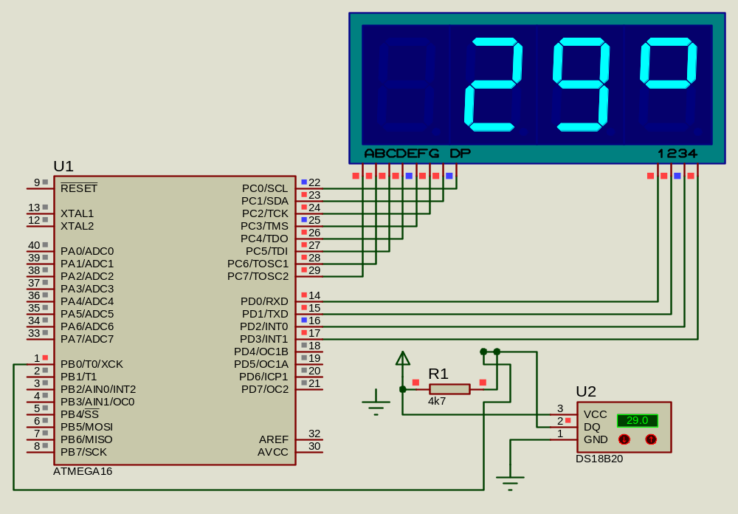
Приклад роботи пристрою в середовищі Proteus

Slide 6
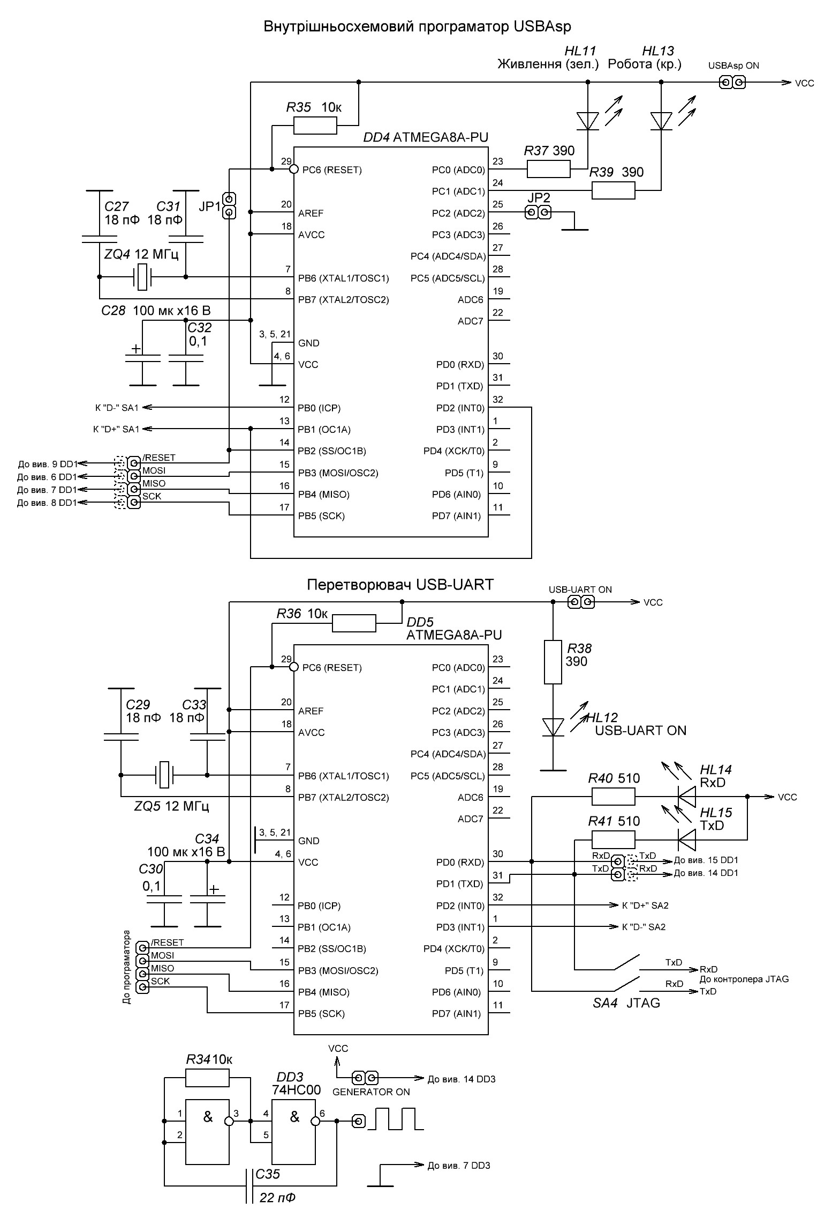
USB Asp, генератор

Slide 7
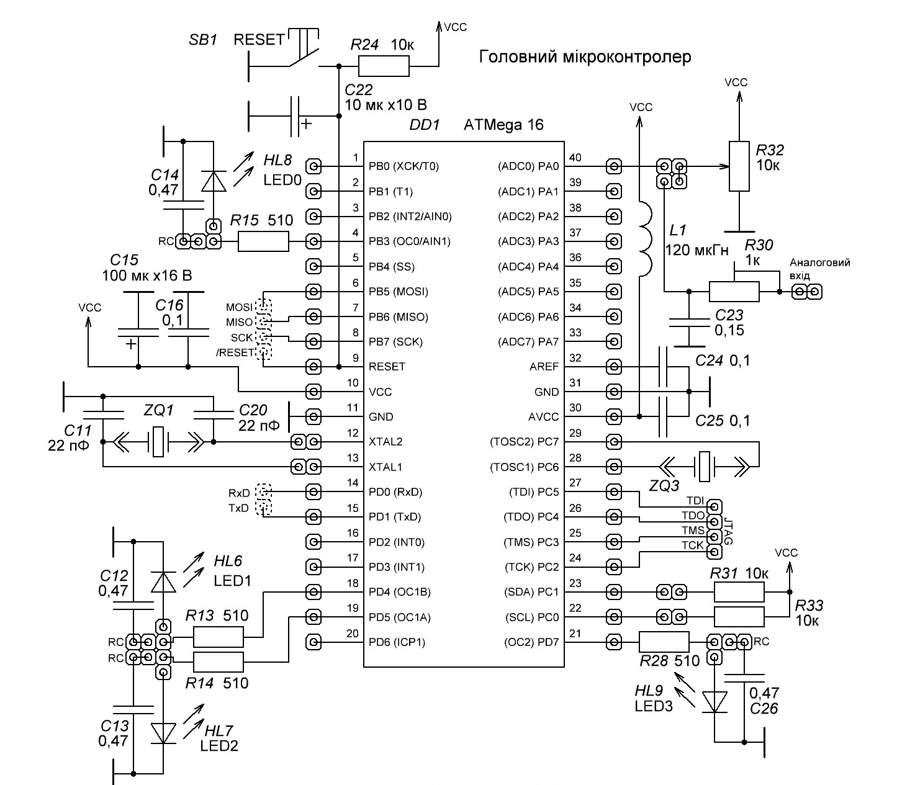
Головний МК

Slide 8
Висновки
У результаті виконання дипломної роботи було розроблено відлагоджувальний косплекс для відлагодження пристроїв на мікроконтролерах. Було розглянуто архітектуру та функціональні можливості мікроконтролера. Розроблено принципову схему пристрою, здійснено вибір додаткових елементів, побудовано алгоритм роботи. Відповідно до алгоритму створено програмне забезпечення для керування мікроконтролером. Проведено тестування пристрою, пристрій працює під керівництвом програми.
У дипломній роботі було використано функції мови програмування С++. Використання мікроконтролера, різних методів та ресурсів проектування дозволило створити невеликий за розміром точний та економічний пристрій .
У дипломній роботі прорахована економічна частина комплексу, яка є заключною частиною проекту.

Slide 9
Дякую за увагу!

